Slide 2
По благословению епископа Рыбинского и даниловского Вениамина
Отдел по делам молодежи Рыбинской епархии

Slide 3
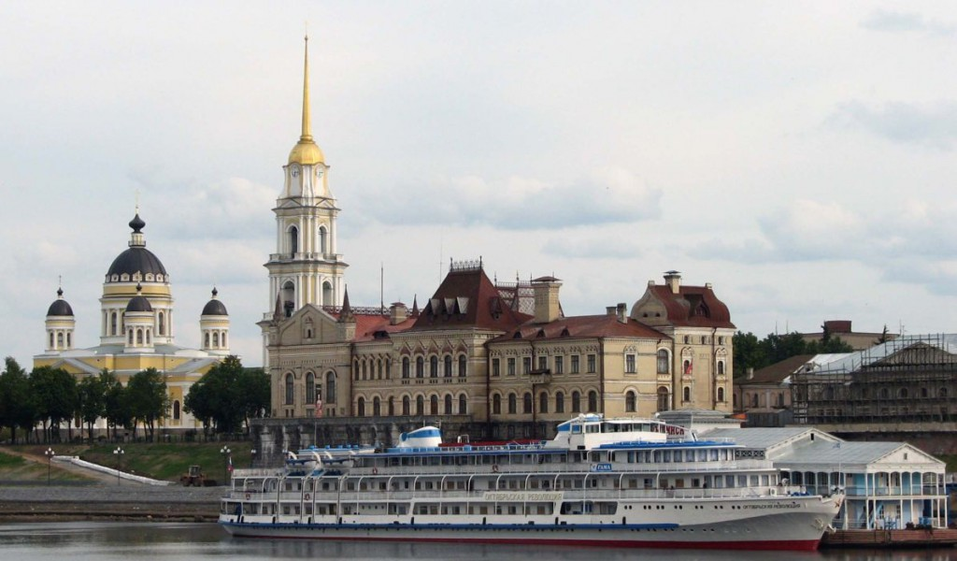
О нас и нашем мероприятии:
Благотворительная акция
Об Истории
О милосердии
Кому мы помогаем
Этап подготовки
Как проходит
Ваше участие

Slide 4
Благотворительная акция
«Белый цветок» - это доброе дело, направленное на сбор средств для тяжело больных жителей нашего города и людей оказавшихся в трудной жизненной ситуации .
Проводится традиционно перед Рождеством с новогодними праздниками и Светлым Христовым Воскресением.
Сбор средств имеет целевую направленность, отчетность публику-ется на страницах сети интернет.

Slide 5
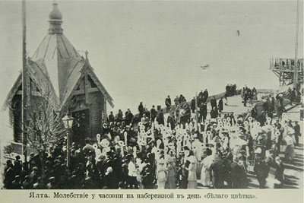
Об Истории
Так называемые «Дни цветков» стали одной из популярных благотворительных акций в Европе с конца ХIХ века. Идея их проведения принадлежит Европейской Лиге борьбы с чахоткой при Международном обществе Красный Крест.
С 1911 по инициативе Государя Николая II, «Дни цветков» стали проводится во многих городах России. В поддержку акции в День Белого цветка про-водили благотворитель-ные базары, работали буфеты, шли концерты.

Slide 6
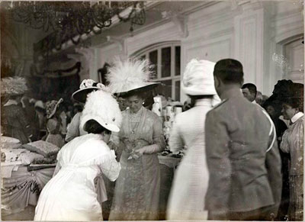
Об Истории
Сама императрица в Южнобережном имении - Ливадия организовала четыре больших базара в пользу туберкулезных больных в 1911 — 1914 годах. Она вместе с Великими княжнами придумывала поделки, рисовала и вышивала для базара, а на самом празднике весь день стояла у киоска, окруженная толпой народа.

Slide 7
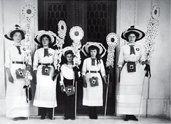
Об Истории
В празднике «Белого цветка» принимали участие все слои населения. Вручную изготавливались десятки тысяч цветков и передавались в комитеты «Белого цветка». Прейскуранта на букеты и цветочки не было - каждый давал, сколько может, и за копейку, и за рубль.
Особым его украшением были юные барышни и дети, которые ходили с шестами, увитыми символическими белыми цветами, и собирали пожертвования, выкри-кивая «Жертвуйте на борьбу с чахоткой». И эта идея очень крепко прижилась в России, Дни цветков стали популярны и проводились по нескольку раз в год!

Slide 8
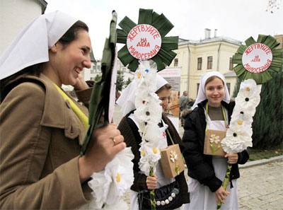
Об Истории
И сегодня Белый цветок объединяет тысячи людей в делах помощи ближнему. Проблема борьбы с туберкулезом не стоит так остро, как это было столетие назад.
Поэтому современные дни «Белого Цветка» посвящают сбору средств на поддержку как конкре-тных нуждающихся так и для региональных социа-льно-значимых проектов.

Slide 9
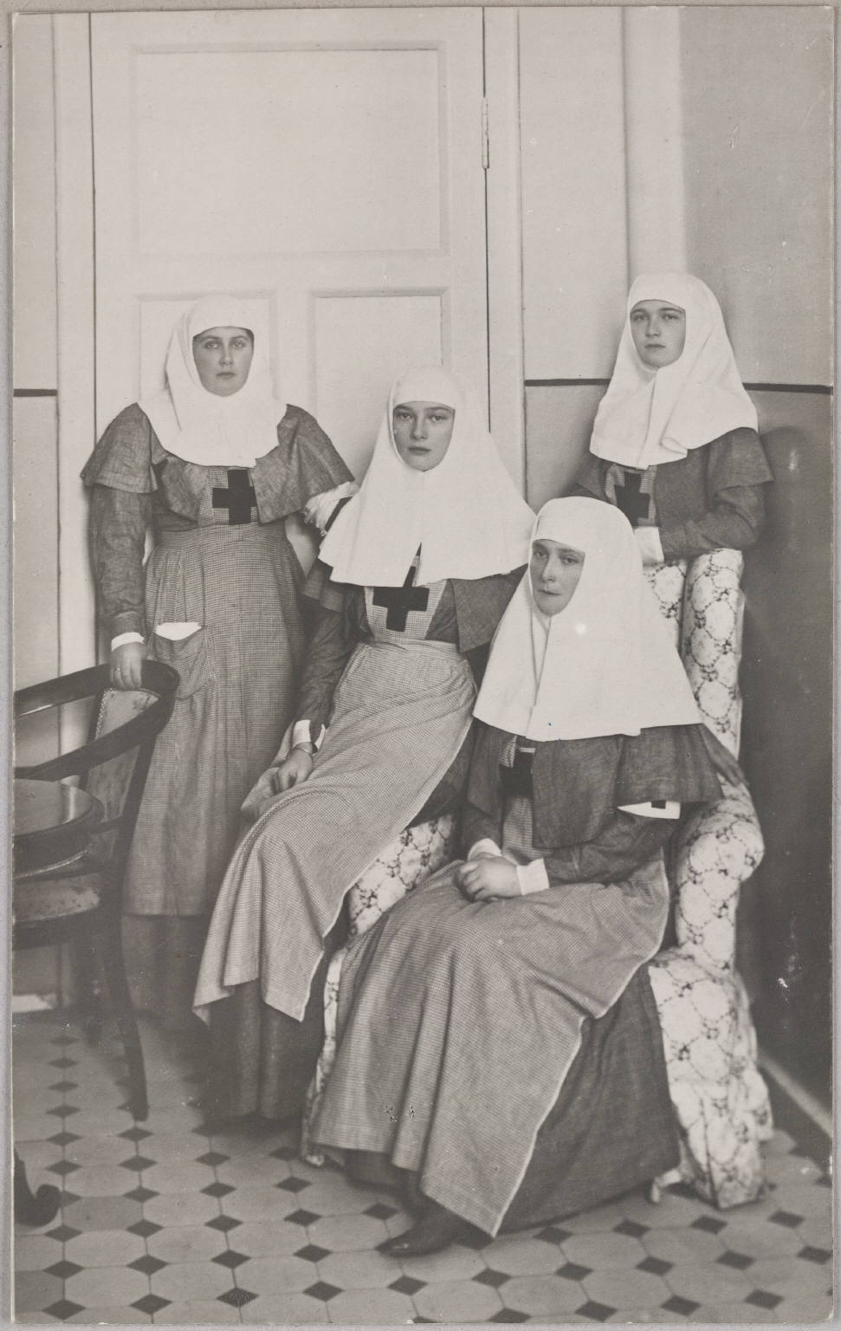
О милосердии
Милосе́рдие — одна из важнейших христианских добродетелей.
Каждый милосердный поступок – это ступень лестницы, ведущей к небесам.
Любовь к ближнему — неразрывно связана с заповедью любви к Богу.
Мы помогаем ближнему своему и предлагаем присоединиться к нам!

Slide 10
Кому мы помогаем
Тяжело больным детям и взрослым;
Онкобольным и инвалидам;
Детям из малообеспеченных семей;
Пожилым людям нуждающимся в патронажном сестренском уходе.
Рыбинцам, оказавшимся в сложной жизненной ситуации

Slide 11
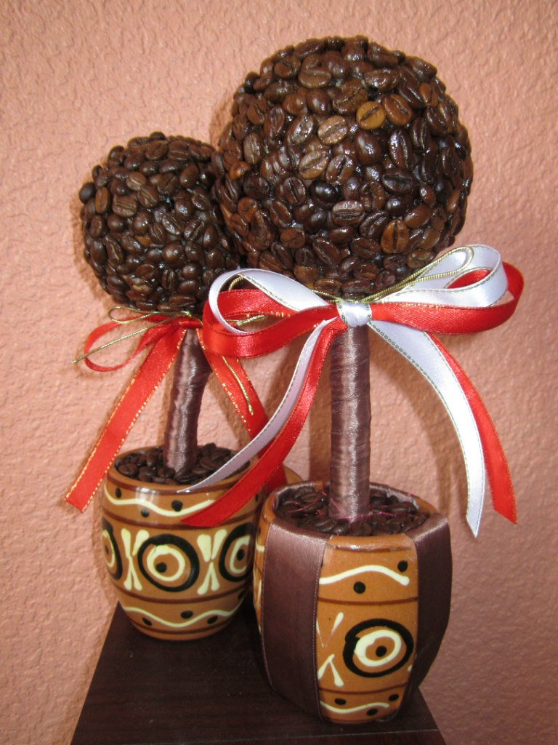
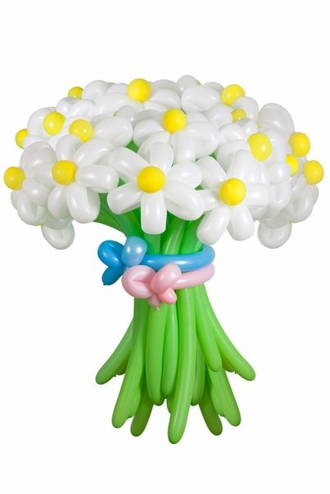
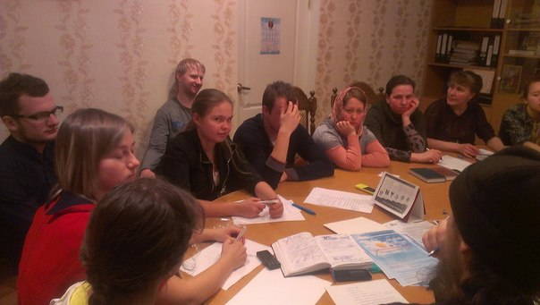
Этап подготовки
Согласование со структурами города
Сбор подделок со школ, ВУЗов, домов культуры и рукоделий
Поиск залов для проведения ярмарки
Приглашение волонтёров
Поиск цветов, баннеров, листовок и шариков.
Распространение информации через телевидение, радио, афиши, интернет, листовки

Slide 12
Как проходит акция:
Время проведения около 8 часов.
С 11:00 утра до 19:00 вечера.
В течении дня мы распространяем поделки, сувениры, листовки с информацией о нуждаю-щихся в заранее определенных точках города. Ревизионная комиссия проводит калькуляцию собранных средств.
В завершении обсуждаем прошедшее событие, делимся впечатлениями, пьем чай и распределяем вырученные средства между нуждающимися.

Slide 13
Ваше участие
Вы можете стать волонтером – координация при подготовке, распространение информации, сбор поделок, сбор материального оснащения, услуги транспорта
Изготавливать и доставлять поделки и сувениры
Вносить пожертвования на акции

Slide 14
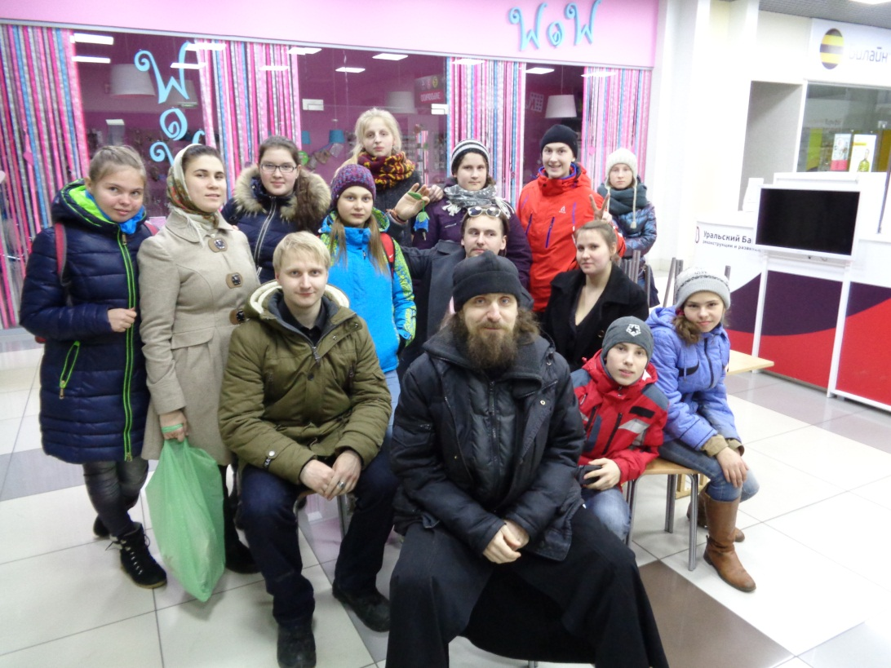
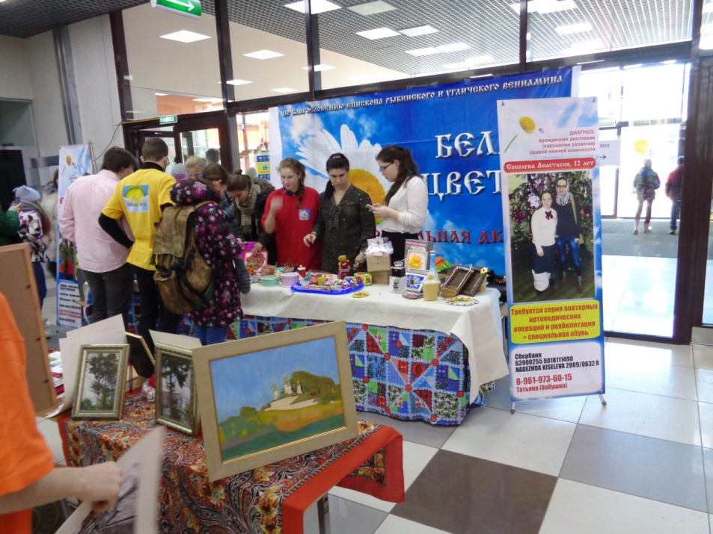
Ожидаемые результаты
после проведения акции
Привлечение горожан к делам милосердия, сострадания и взаимопомощи
Популяризация волонтерского движения и увеличение добровольных помощников в городе
Приобщение молодежи к нравственным и духовным идеалам

Slide 15
Принять участие в акции, а также получить подробную информацию о этапах подготовки и проведении благотворительной акции «Белый Цветок» и других о наших мероприятиях вы можете в социальных сетях:
http://vk.com/pravsomol http://vk.com/club86162333
и по телефонам:
координатор по поделкам: 8-915-997-53-56 Любовь Учуева
творческая мастерская: 8-915-975-07-78 Елена Кокорина
координатор по добровольным помощникам:
8-910-826-37-52 Нина Смирнова
по общим вопросам: 8-910-813-72-44 Елена Макаренко

